Slide 1
現金流量的估算

Slide 2
學習目標
了解通貨膨脹與利率的關係
認識名目利率與實質利率
介紹費雪效應
學習現金流量的估算
定義機會成本
說明沉沒成本
評估投資計畫淨現值
不同折舊方法的應用

Slide 3
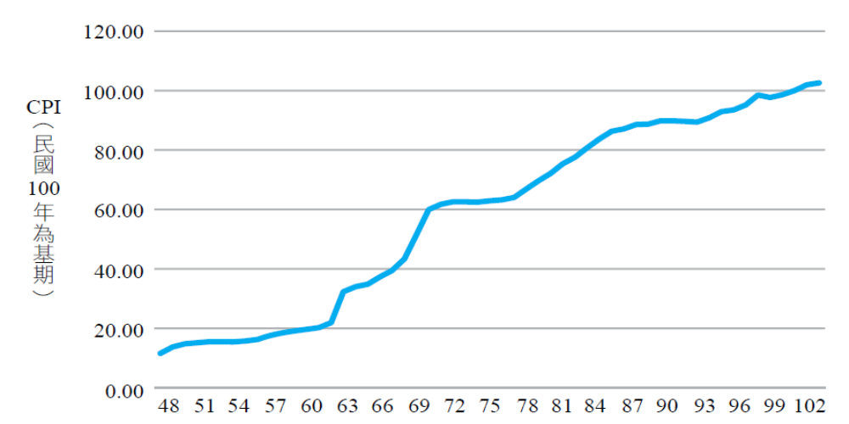
通貨膨脹與利率
衡量物價膨脹最常用的指標是消費者物價指數(Consumer Price Index, CPI），反映與消費者有關的產品及勞務價格統計出來的物價變動指標。

Slide 4
通貨膨脹與利率
名目利率 (Nominal Interest Rate)
假設你今天在銀行存入新台幣100元，銀行給你存款利率5%，這個利率就是名目利率。
實質利率(Real Interest Rate)
  在已知名目利率下，考量未來的通貨膨脹率之後所反映的利率。
  假設未來一年內的通貨膨脹率是5%，那麼今年原本價值100元的商品，一年後則會漲到105元。所以100元在一年後的實質價值為

Slide 5
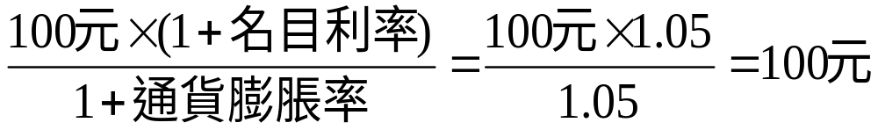
通貨膨脹與利率
在這個例子中，名目利率是5%，但是因為實際上並沒有任何利息收益，所以實質利率為0%。

Slide 6
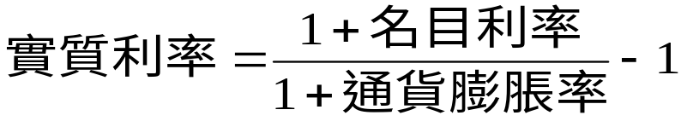
通貨膨脹與利率
實質利率的一般式可以寫成：
經簡化後可以寫成以下的近似等式：
當名目利率和通貨膨脹率的值越小，此公式的準確性就越高；相反的，當名目利率和通貨膨脹率越大的時候，公式的準確性就越差。

Slide 7
通貨膨脹與利率
當通貨膨脹率上升導致名目利率跟著上升時，實質利率將大致不變。這個結論稱為費雪效應（Fisher Effect)：

Slide 8
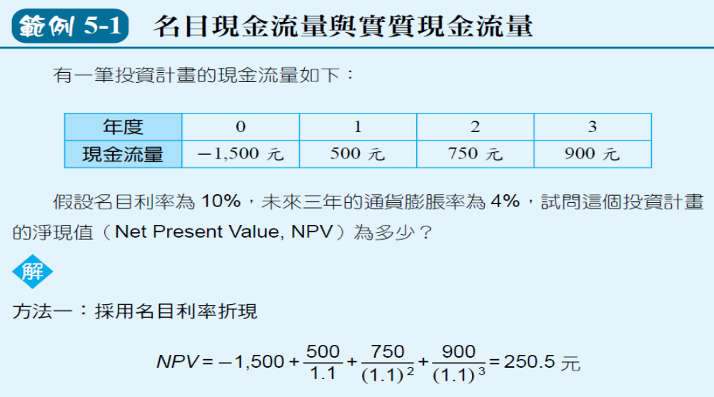
名目現金流量與實質現金流量
名目現金流量要用名目利率折現；實質現金流量要用實質利率折現。

Slide 9
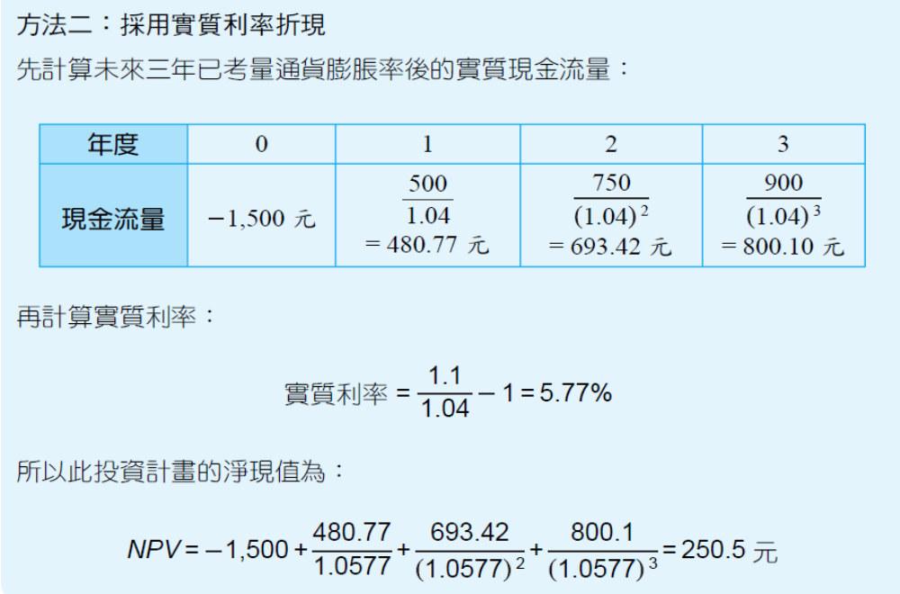
名目現金流量與實質現金流量

Slide 10
現金流量的估算
估算現金流量時，應注意以下重要事項：
  要依據發生現金流量的時間點，並且以稅後為基礎估算現金流量
  估算營運現金流量時，應以現金流量增量 (Incremental Cash Flow)為基準
  必須考量物價膨脹對投資計畫之營業收入及營業支出的影響
  應考慮機會成本
  不考慮沉沒成本

Slide 11
現金流量的估算-機會成本
若將某項資產用於投資計畫，勢必要放棄此項資產在其他用途創造收益的機會，稱為機會成本（Opportunity Costs）
計算投資計劃現金流量增量時，常忽略機會成本，尤其是在評估出售或租賃固定資產時。
固定資產一旦用於投資計劃而無法租售，則擁有此項資產的公司將因無法租售而損失潛在的收益，此即為投資計劃使用該資產的機會成本。

Slide 12
現金流量的估算-沉沒成本
假設公司正評估是否於下年度增設一條生產線。為了解市場，該公司以 100 萬元委託知名廣告公司進行市場調查。請問這 100 萬元的市調費用是否應記入這個投資計劃的現金支出？
  答案是不需要
  無論未來公司資本預算決策為何，都不會改變本年度已付出 100 萬元的事實，故100 萬元的市調費用為沉沒成本（Sunk Costs）

Slide 13
現金流量的估算
  會計的稅後盈餘和實際現金流量間主要差異：
  折舊費用計算方式會影響會計的稅後盈餘
  應收帳款與應付帳款會影響會計的稅後盈餘
一個計畫的現金流量通常包含：資本支出、營運資金、營運所產生的現金支出。接下來，我們將個別檢視這三個來源：
  資本投入 (Capital Input)
  營運資金 (Working Capital)，也是淨營運資金 (Net Working Capital) 的簡稱
  營運現金的收支 (Payment of Operating Cash)

Slide 14
現金流量的估算-資本支出
當公司進行一個投資計畫時，往往會需要購買土地、興建廠房、購買生產機器等，這些都是屬於投資計畫的資本投入。
  當這些資本投入產生時，會產生負的現金流量
  若這個投資計畫不再需要這些資本投入，將其賣出後所得到的收入，會產生正的現金流量
  要注意是否有稅負的效果

Slide 15
現金流量的估算-營運資金
公司流動資產 (Current Assets) 減掉流動負債 (Current Liabilities) 的差值：
  當營運資金增加時代表產生了負的現金流量
  當營運資金減少時則代表產生正的現金流量
  在計算營運資金時，是計算營運資金的變動量，而不是營運資金數字的多少

Slide 16
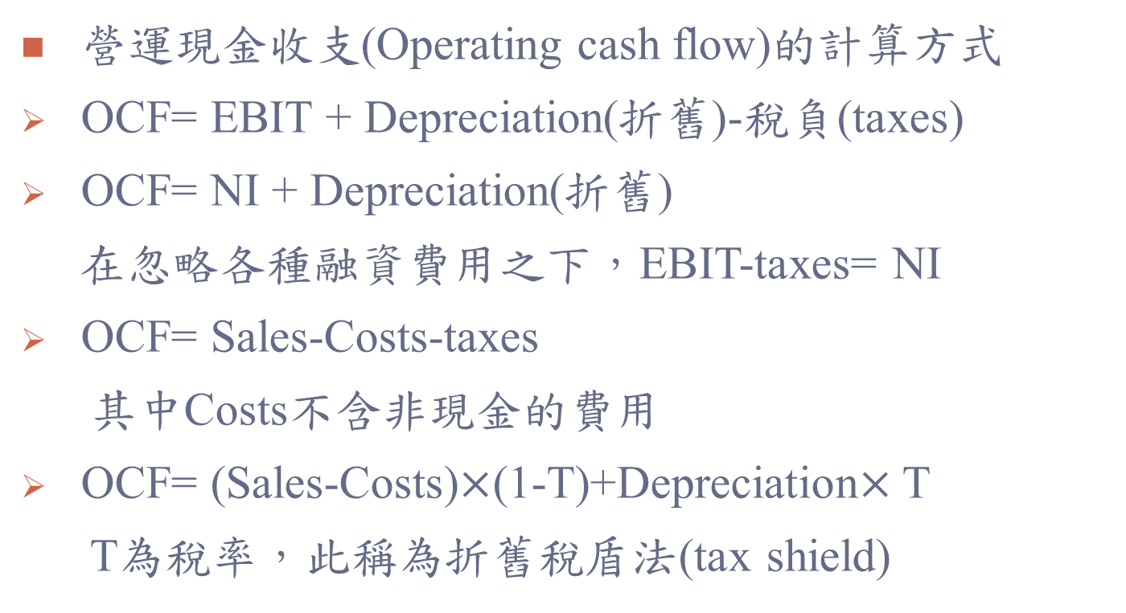
現金流量的估算-營運現金收支
  營運現金收支(Operating cash flow)的計算方式
  OCF= EBIT + Depreciation(折舊)-稅負(taxes)
  OCF= NI + Depreciation(折舊)
  在忽略各種融資費用之下，EBIT-taxes= NI
  OCF= Sales-Costs-taxes
  其中Costs不含非現金的費用
  OCF= (Sales-Costs)$×$(1-T)+Depreciation$×$T
  T為稅率，此稱為折舊稅盾法(tax shield)

Slide 17
現金流量的估算-營運現金收支
  練習1: 考慮以下的損益表
  Sales $824,500
  Costs 538,900
  Depreciation 126,500
  EBIT
  TAXES
  NI
  請以前述幾種方法估算營運現金流量
  練習2: 習題第四題

Slide 18
現金流量與淨現值
  在估算方案淨現值時，必須先估計方案每期的現金流量與方案的折現率。一般來說，方案的現金流分成三大部分:
  資本支出(亦須考慮是否有期末的資產處分)
  營運資金的變動(亦須考慮是否有期末營運資金的回收)
  營運現金流量(收支)
  練習: 習題第5,9,11,13題

Slide 19
折舊方法
  常用的折舊方法
  直線法（Straight-Line Method）
  活動量法（Activity Method）
  倍數餘額遞減法（Double-Declining-Balance Method）
  年數合計法（Sum-Of-The-Years’-Digits Method）

Slide 20
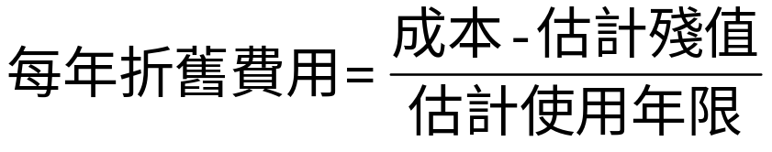
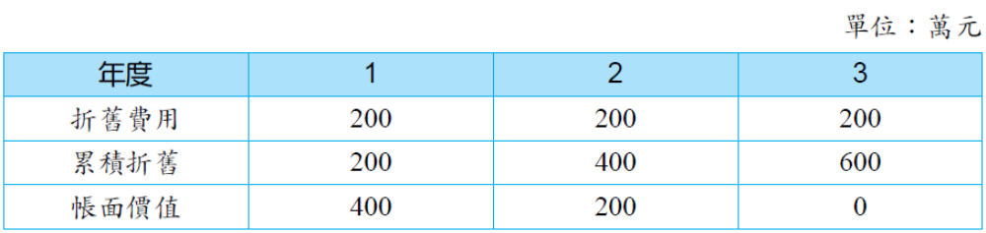
折舊方法-直線法
按固定資產的使用年限平均計提折舊的一種方法
公式為：
  假設草莓電腦公司花600萬元購買一個新機器，估計殘值為0元，估計使用年限為三年。根據直線法計算的折舊表如下(單位:萬元)：

Slide 21
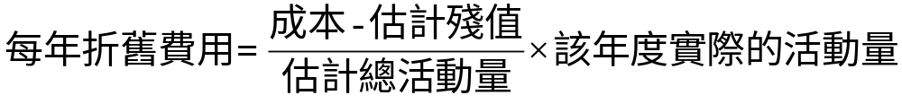
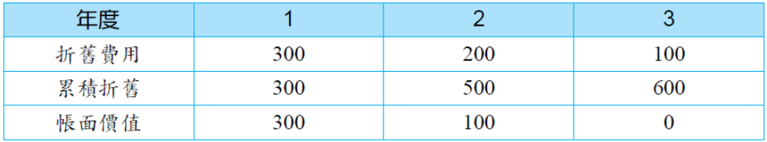
折舊方法-活動量法
按實際工作量來分攤固定資產折舊額的一種方法
公式為：
  承上述例子，假設草莓電腦公司的新機器在三年內可以使用的總時數為30 萬小時，每年實際的工作時間分別為15 萬小時、10 萬小時及5 萬小時

Slide 22
折舊方法-倍數餘額遞減法
是在不考慮固定資產殘值的情況下，用直線法折舊率的兩倍作為固定的折舊率，乘以逐年遞減的固定資產期初凈值，得到每年的折舊費用。
公式為：
  承上述例子，草莓電腦公司的新機器估計使用年限為三年，所以倍數餘額遞減法的固定折舊率為2/3 (=2×1/3)

Slide 23
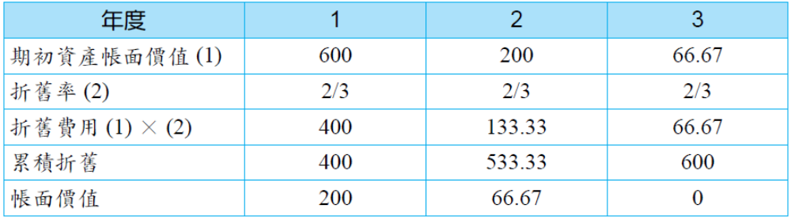
折舊方法-倍數餘額遞減法
  其中，第三年的折舊費用若依公式應為44.45萬元(= 66.67×2/3)，但為了要使期末資產的帳面價值等於殘值0元，所以第三年的折舊費用要調整為66.67 萬元。

Slide 24
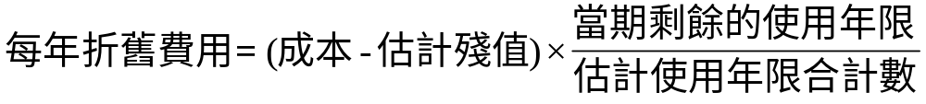
折舊方法-年數合計法
將固定資產的凈值乘以一個逐年遞減的分數，以計算出每年的折舊費用，這個分數的分子為該固定資產還可以使用的年數，分母則代表該固定資產估計使用年限的合計數。
公式為：

Slide 25
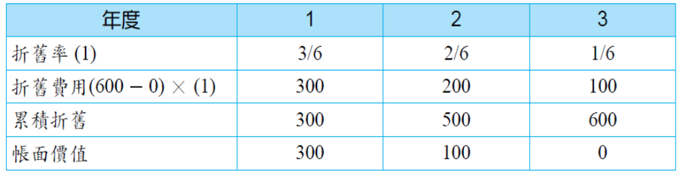
折舊方法-年數合計法
  承上述例子，草莓電腦公司的新機器估計使用年限為三年，所以使用年限的合計數為1 + 2 + 3 = 6而各期剩餘的使用年限分別為3、2、1，因此第一年的折舊率就是3/6，以此類推。根據年數合計法計算的折舊表如下(單位:萬元)

